Slide 1

Абстрактни класове и методи
Наследяване

Slide 2
Абстрактен клас
Описва се с помощта на служебната дума abstract
public abstract class Shape { ... }
От такъв клас не могат да бъдат създавани обекти
Shape s = new Shape(); //грешка, не е разрешено
Предназначен е за наследяване
public class Square : Shape { ... }
Shape s = new Circle(); //разрешено е, това е полиморфизъм!

Slide 3
Абстрактен метод
Това е метод, който няма тяло (имплементация)
Описва се с помощта на служебната дума abstract по този начин:
достъп abstract тип Име (списък-с-параметри);
public abstract void CalcAndPrintArea();
Виртуален е по подразбиране, не трябва да се добавя служебната дума virtual
Трябва да бъде предефиниран (override) при наследяване

Slide 4
Абстрактен клас
Ако в един клас се съдържа дори само един абстрактен метод, класът трябва да бъде обявен за абстрактен.
Всеки производен клас е длъжен да направи override предефиниране на всички абстрактни методи от своя абстрактен базов клас. Само тогава производният клас ще бъде "нормален" (неабстрактен) и от него ще могат да бъдат създавани обекти.

Slide 5
Абстрактен клас
Абстрактен клас, който съдържа само абстрактни методи и нищо друго, се нарича чист абстрактен клас.
Абстрактният клас може да съдържа конструктори, полета, както и неабстрактни методи.
Допуска се за абстрактен да бъде обявен дори и такъв клас, който няма нито един абстрактен метод. Това се прави, за да се забрани този клас за директна употреба (наследяването му става задължително).

Slide 6
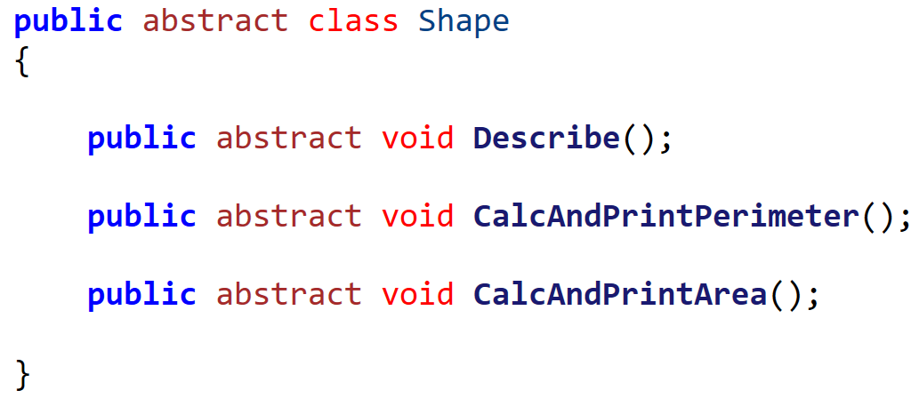
Абстрактен клас - пример

Slide 7
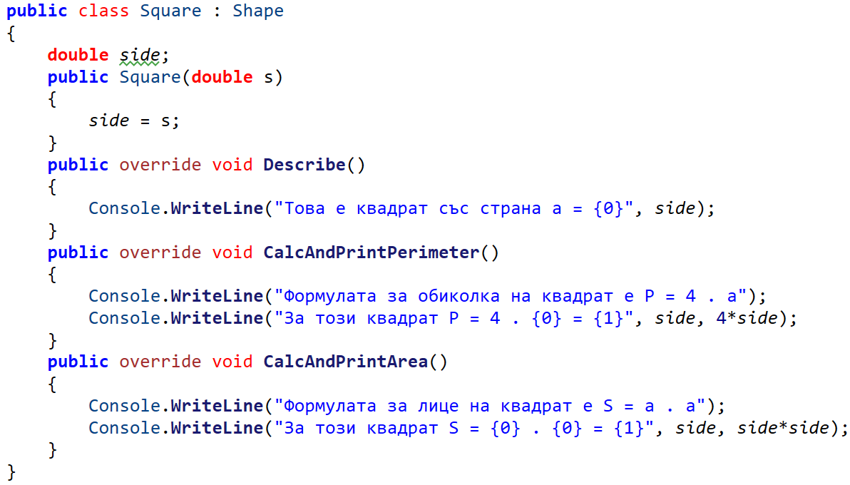
Абстрактен клас – пример (2)

Slide 8
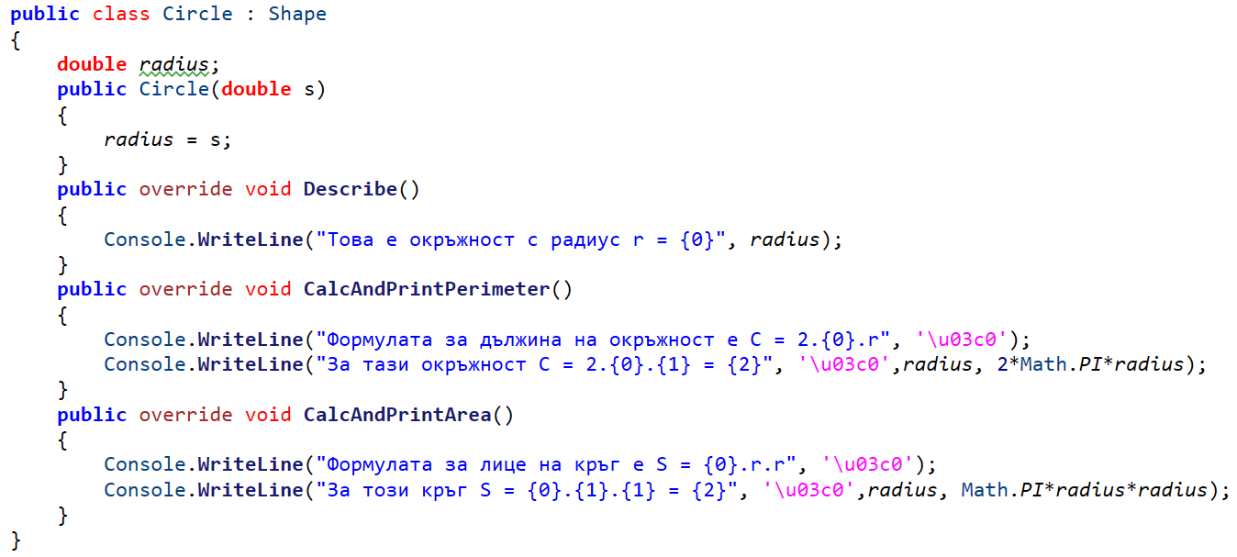
Абстрактен клас – пример (3)

Slide 9
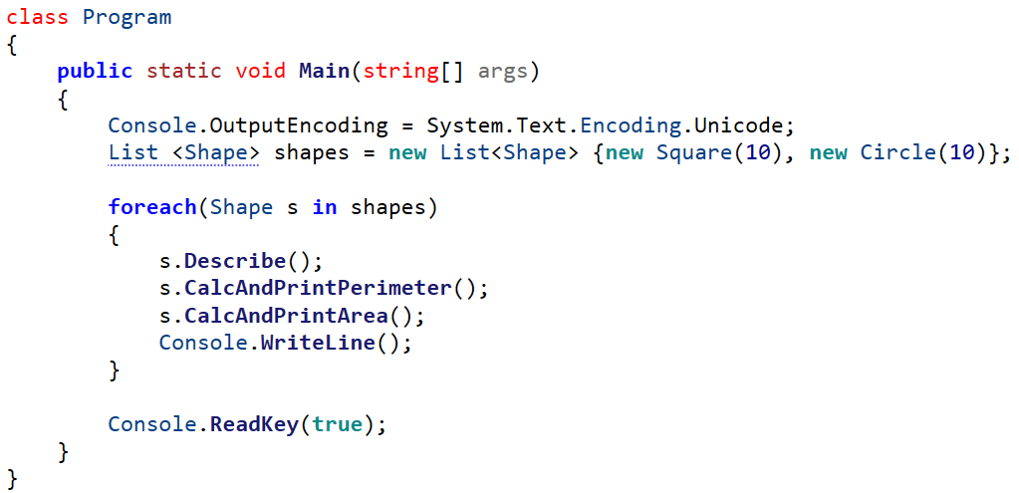
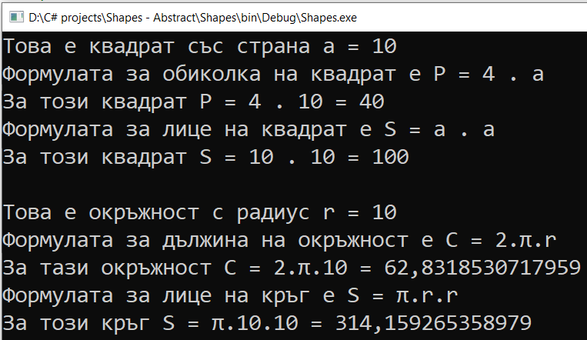
Абстрактен клас – пример (4)

Slide 10
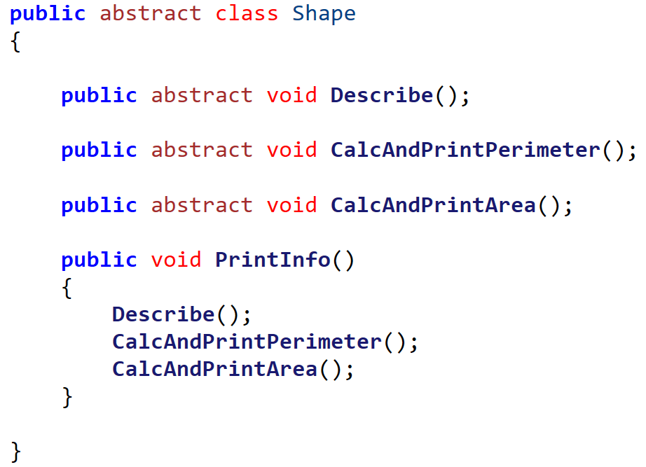
Абстрактен клас – пример 2
Трябва ли да се промени нещо в реализациите на класовете наследници?
Може ли да се направи полезна промяна в метода Main()?

